Slide 1
Lecture 1 大数据计算概论
1.1 大数据概念
1.2 大数据技术特征
1.3 云计算概念
大数据概念——数据的定义
数据的定义
数据的基本定义：现实世界中自然现象和人类活动所留下的轨迹。
计算机学科中数据的定义：所有能输入到计算机并被计算机程序处理的符号的总称，是具有一定意义的数字、字母、符号和模拟量的通称。
数据的多样化
数据的形式、来源、范围多样化
数据转换过程
数据-信息-知识-价值转换模型
第一次提出数据科学应作为由统计学延伸出来的一个独立研究领域，认为统计学中与数据分析有关的技术内容在六个方面扩展后形成独立学科“数据科学”：多学科研究 数据模型与分析方法 数据计算 数据学教程 工具评估 理论
数据科学实际上可以理解为基于传统的数学和统计学理论和方法、运用计算机技术进行大规模数据计算、分析和应用的一门学科。
数学统计学理论、计算机技术、行业知识三者结合构成了数据科学体系。
大数据概念——数据科学
大数据存储单位——
bit (比特) ：位，二进制最基本的存储单位。
1 Byte (字节) = 8 bits
1 KB (Kilobyte) = 1024 B = 210 bytes
1 MB (Megabyte) = 1024 KB = 220 bytes
1 GB (Gigabyte) = 1024 MB = 230 bytes
1 TB (Terabyte) = 1024 GB = 240 bytes
1 PB (Petabyte) = 1024 TB = 250 bytes
1 EB (Exabyte) = 1024 PB = 260 bytes
1 ZB (Zettabyte) = 1024 EB = 270 bytes
1 YB (Yottabyte) = 1024 ZB = 280 bytes
1 BB (Brontobyte) = 1024 YB = 290 bytes
1 GPB (Geopbyte) = 1024 BB = 2100 bytes
大数据的特性
Volume: 数据量异常庞大，一般达到PB量级
Variety: 数据呈异构化，数据来源呈多样性
Velocity: 数据处理要求时效性
Value: 单个数据无价值，但大规模数据拥有巨大价值
大数据特性和概念

Slide 2
大数据概念——基本属性
Volume：大数据的超大规模
规模体现
带来的影响：
数据存储架构：
基于行-键表格存储格式的关系型数据库？
基于分布式文件系统的分布式数据库！
计算模型：
离线批处理计算框架（ MapReduce）
BSP图并行计算框架（Pregel、Hama）
交互式计算模型（列存储结构，内存驻存）
大内存计算系统（ MemCloud, HANA ）
Velocity：强调数据计算处理速度和系统响应特性
互联网领域的大数据
实时分析能力差、海量数据处理效率低、缺少高效分析软件，是目前中国企业数据分析处理面临的主要难题
Variety：大数据来源多样性与异构性
大数据类型划分：
依结构特征划分
依时效性划分
依关联特性划分
依数据类型划分
依数据来源划分
带来影响：数据存储、管理和快速查询异常困难
Value：价值低密度特性
区别于传统数学统计学方法的关键之处(如小区监控视频）
Notes:
规模体现：
大数据的超大规模 (Volume)特点使得它处理的数据量级超过了传统的GB (1GB=1000MB)或TB (1TB=1000GB)规模，达到了PB (1PB=1000TB)甚至更高量级。以全球社交网站Facebook为例，它后台服务器集群处理的数据量在2012年就达到了每天要处理80亿条信息，要执行750亿次读写操作[12]；全球搜索引擎Google每天需支持10亿次搜索请求；中国的百度在2014年的总数据量已超过1000PB；电商平台淘宝累计的交易数据量高达100PB；Twitter每天发布超过2亿条消息；新浪微博每天发帖量达到8000万条；据世界权威IT信息咨询分析公司IDC报告预测：全世界数据量从2009年的0.8ZB将增长到2020年的35ZB (1ZB = 1000EB = 1000000 PB)，10年将增长44倍，年均增长 40%[13]，这导致需要处理的数据量达到惊人的规模。
存储架构影响：
传统的基于行键(row key)表格存储格式的关系型数据库（RDBS）已很难适应大数据海量存储和快速检索查询的需要，基于分布式文件系统的分布式数据库设计越来越多地用于大数据存储与管理系统。
计算模型影响：
除了传统的离线批处理计算MapReduce模型[14]之外，
基于BSP (Bulk-Synchronous Parallel)模型[15]的图并行计算框架Pregel[16]，Hama[17],
基于列存储结构 (columnar storage structure)和内存驻存 (in-memory)技术的交互式计算模型[18],
以及基于集中共享式内存结构的大内存计算系统MemCloud[19], HANA[20]都在研究探索之中。

Slide 3
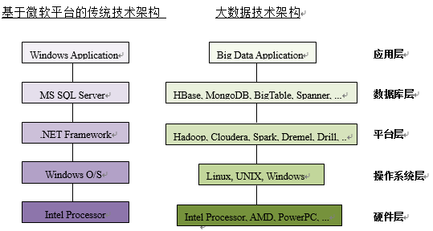
1.2 大数据技术特征
1.2.1 大数据算法特性
大数据算法特性
大数据计算系统特性
大数据开发技术特性
大数据计算技术标准
 | 大数据计算 | 传统统计学 | 优势
样本空间 | 整个数据集 | 基于独立同分布原理抽取样本集 | 避免样本失真
计算方法 | 机器学习方法 | 按照固定数学模型进行预测 | 预测结果的精度改进是一个动态过程
1.2.2 大数据计算系统特性
 | 大数据计算系统 | 传统数据库系统 | 优势
基础模型 | 分布式文件系统 NoSQL非关系型数据库（键值数据库、列存储数据库、文档数据库、图形数据库，教材pp. 25-27） | 关系型模型 | 支持非结构化或异构数据的存储和处理 支持分布式系统部署 支持超大规模数据集完成快速查询操作
存储格式 | 基于键值对的列存储格式 | 基于主键的行存储格式 | 更优的查询效率 更好的对计算模型的支持
大数据计算需要处理数据类型和数据源的复杂性和大数据应用的多样性，决定了大数据技术更多倾向于采用开放式标准和开放式架构
1.2.3 大数据开发技术特性
大数据计算系统 | 传统开发系统 | 优势
多层次的分层结构 | 基于某一平台和某一标准的线性结构 | 在同一平台上尽可能多的兼容或集成不同的软件开发工具

Slide 4
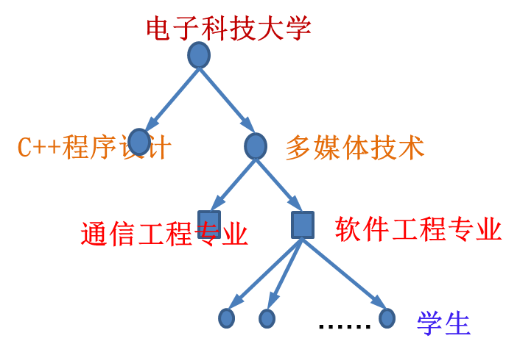
大数据计算系统特性
某大学学生总数N=30000;数据库中每个学生相关值域数量m=50
从数据库中搜出并计算某一专业学生（含不同年级）某一门课的平均成绩？
从数据库总表中搜出满足上述条件的学生记录，操作次数是O(N)量级；对搜出的每一条学生记录完成该门课程成绩的读取，操作次数是O(m)；总操作次数为O(N ) * O(m) 量级，最坏情况下需要操作 30000 x 50 = 1500000次！ 150万次
关系型数据库：
行存储：以数据表的行键（RowKey）为基准、以数据记录（record）为单位进行存储，每一行数据包含一个对象或事务的完整记录，每一行记录包含多个值域。
NoSQL数据库：假设学校一共有2000门课，有100个专业，每个专业学生人数最多为1000.
所有学生的成绩都存入树状结构的某一分枝
搜索进入该门课的分枝（最坏情况下查询次数2000）
在该分枝内搜索该专业（最多查询次数100）
完成符合条件的学生成绩的读取（最多读取1000次）
总的操作次数为 ：2000 + 100 + 1000 = 3100次
列存储：将不同记录的相同值域放入一个列中存储，采用的是树状存储结构。
按列存储，只需按树状结构找到需要查询列第一个值域的首地址，然后顺序读取数据（每个record对应值域的地址偏移值（offset）都记录在元数据表中），而不需要扫描其他不相干的列，不仅实现简单，而且磁盘顺序读取比随机读取要快的多，另外更容易进行优化，比如把临近地址的数据预读到内存，对连续同类型数据进行压缩存放，因此查询的效率大大提高。
完成符合条件的学生成绩的读取（最多读取1000次）

Slide 5
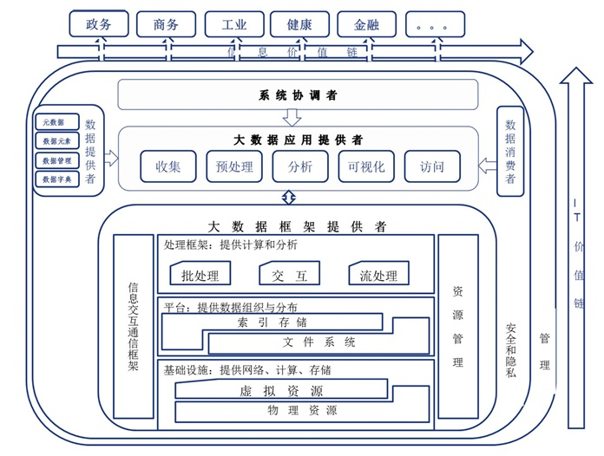
一个概念体系，二个价值链维度
“一个概念体系”是指它为大数据参考架构中使用的概念提供了一个构件层级分类体系即“角色活动功能组件”，用于描述参考架构中的逻辑构件及其关系。
从构成上看，大数据参考架构是由一系列在不同概念层级上的逻辑构件组成的。这些逻辑构件被划分为三个层级，从高到低依次为角色、活动和功能组件。
最顶层级的逻辑构件是角色，包括系统协调者、数据提供者、大数据应用提供者、数据消费者、大数据框架提供者、安全和隐私、管理。第二层级的逻辑构件是每个角色执行的活动。第三层级的逻辑构件是执行每个活动需要的功能组件。
“二个价值链维度”分别为“IT价值链”和“信息价值链”
“信息价值链”反映的是大数据作为一种数据科学方法论对数据到知识的处理过程中所实现的信息流价值，大数据的价值通过数据的收集、预处理、分析、可视化和访问等活动来实现。
“IT价值链”反映的是大数据作为一种新兴的数据应用范式对IT技术产生的新需求所带来的价值，大数据价值通过为大数据应用提供存放和运行大数据的网络、基础设施、平台、应用工具以及其他IT服务来实现。

Slide 6
1.3 云计算概念
大数据标准体系
在大数据技术框架的基础上，结合数据全周期管理和数据自身标准化特点，可以形成大数据标准体系。
基础标准：为整个标准体系提供包括总则、术语和参考模型等基础性标准。
数据处理标准：数据处理类标准包含数据整理、数据分析和数据访问三种类型的标准。
数据安全标准：主要包括通用要求、隐私保护两类标准。
数据质量标准：针对数据质量提出具体的管理要求和相应的指标要求，确保数据在产生、存储、交换和使用等各个环节中的质量，并对数据全生命周期进行规范化管理。
产品和平台标准：该类标准主要针对大数据相关技术产品和应用平台进行规范。
应用和服务标准：主要是针对大数据所能提供的应用和服务从技术、功能、开发、维护和管理等方面进行规范。
云计算是一种商业计算模型。它将计算任务分布在大量计算机构成的资源池上，使各种应用系统能够根据需要获取计算力、存储空间和各种软件服务 --- 刘鹏
Notes:
引自：大数据标准化白皮书，2014

Slide 7
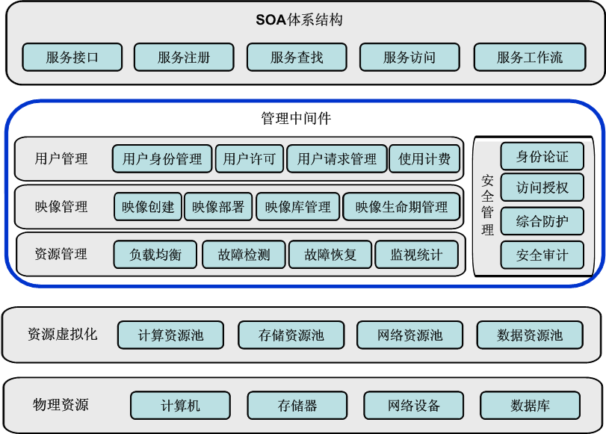
云计算的组成
云计算的组成可以分为六个部分，它们由下至上分别是：
1、基础设施。即IaaS，通常是虚拟化的平台环境。
2、存储。提供数据存储作为一项服务。
3、平台。即PaaS，直接提供计算平台和解决方案作为服务，以方便应用程序部署。
4、应用。即SaaS ，云应用利用云软件架构，往往不再需要客户在自己的电脑上安装和运行该应用程序。
5、服务。包括产品、服务和解决方案都实时地在互联网上的交付和使用。
6、客户端。包括专为提供云服务的计算机硬件和电脑软件终端。
云计算优势
high availability高可用
high scalability – extra large-scale高扩展
on-demand service需求导向、按需服务
economic经济效应
high usability via visualization通过可视化实现高可用性
这四层中，大家觉得哪些层很关键？
管理中间件

Slide 8
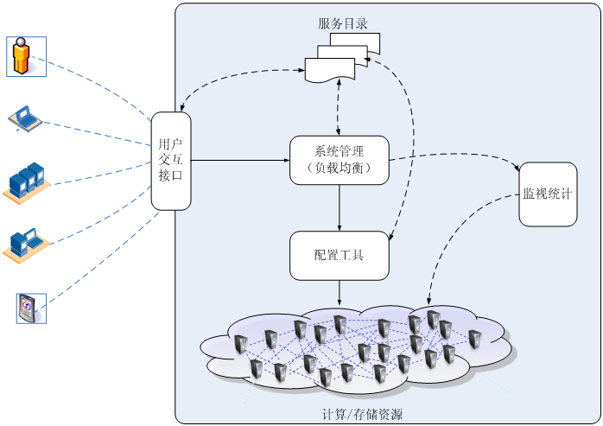
云计算部署架构
以IaaS云计算为例
用户交互接口向应用以Web Services方式提供访问接口，获取用户需求。
服务目录是用户可以访问的服务清单。
系统管理模块负责管理和分配所有可用的资源，其核心是负载均衡。
配置工具负责在分配的节点上准备任务运行环境。
监视统计模块负责监视节点的运行状态，并完成用户使用节点情况的统计。

Slide 9
云计算应用案例
现有系统的分散式、条块分割体系 -“电线杆式”
互不联通、数据孤岛
条块分割，难于实现
资源动态调配
应用软件与下层硬件
平台绑定，硬件更新
影响上层系统，维护
困难
医院系统
新型农村合作医疗系统
社区健保系统
应用软件运行平台
中间件支撑环境
O/S平台（UNIX, Linux, Windows）
IT基础设施环境
基于云架构的区域卫生信息框架库
上层业务系统不依赖于下层硬件平台，便于维护、升级
计算资源的管理调配
由平台统一管理、可
实现优化调配
软件采用组件式框架
库设计，可组装使用，
降低开发维护成本
医院系统
新农合系统
社区卫生系统
平台接入界面
基于云架构的核心框架库
IT基础设施环境

